Slide 1
はじめての「事例で学ぶNetモラル」
クラスに参加してE-ラーニングをしよう
Notes:
【教師の事前準備】
・個々にE-ラーニングなどを行うためクラスの作成
・学校毎の「事例で学ぶNetモラル」の児童用アカウント（共通）を確認し、スライド－３に入力しておく

Slide 2
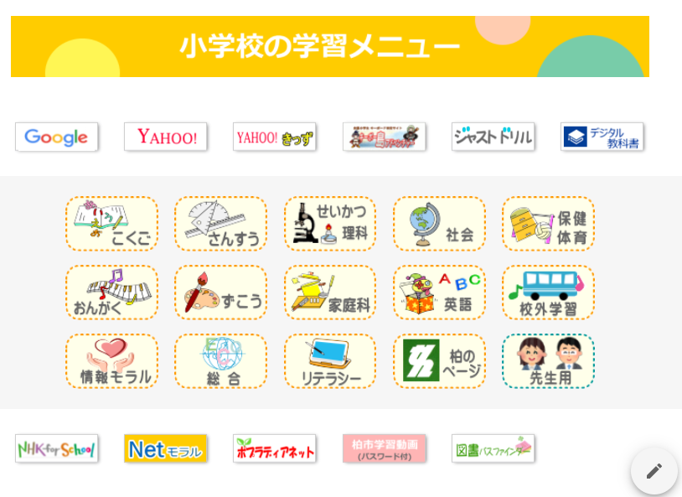
学習メニューのNetモラルをクリックしましょう
習

Slide 3
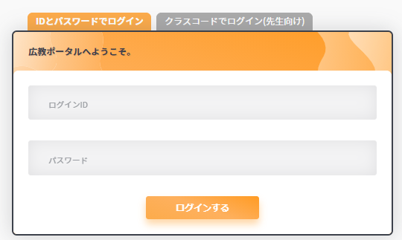
児童用のID・パスワードを入力してログインしましょう
ksw●●
s●●●●
Notes:
学校毎のID,PASSを●の部分を書き換えて提示しましょう

Slide 4
「クラスを選ぶ」をタップします

Slide 5
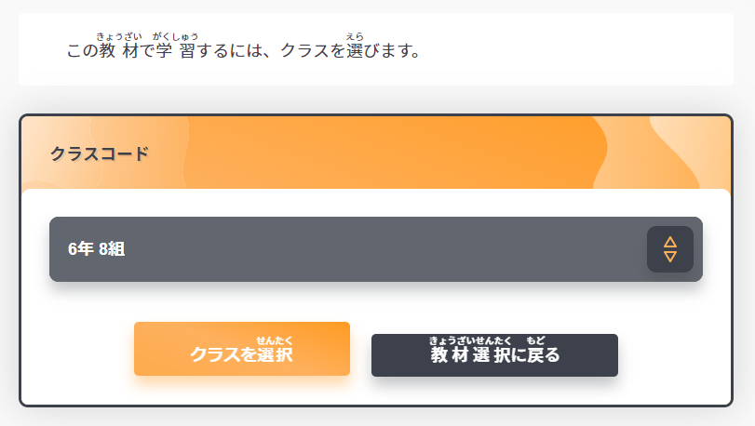
をタップしてクラスを選びます

Slide 6
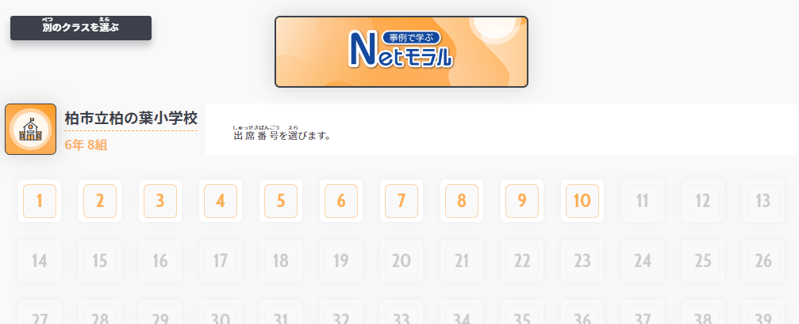
自分の出席番号をタップします

Slide 7
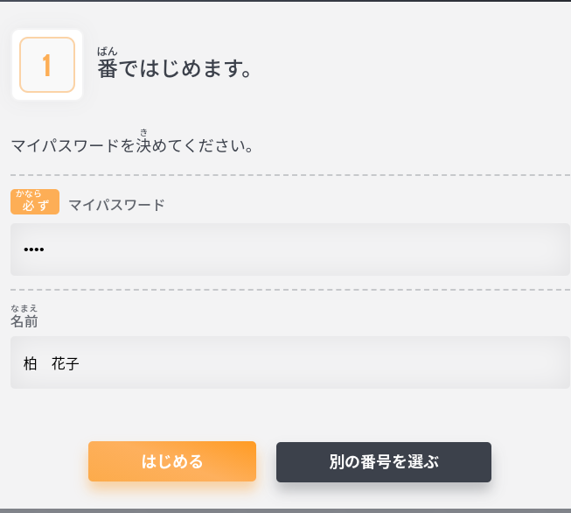
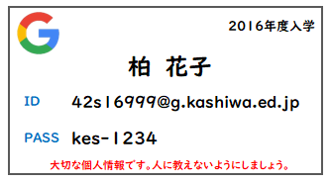
名前・パスワードを設定しましょう（初回のみ）
パスワードはGoogleカードの PASSの数字と同じにしましょう
パスワードを設定
自分の名前を入力

Slide 8
自分の名前が表示されて、ログインできました。
柏 花子

Slide 9
先生からの課題をやってみましょう

